Slide 1


Chapter 6 网络模型
本章主要内容：
图的基本概念与模型
图的最小生成树
最短路问题
网络的最大流

Slide 2
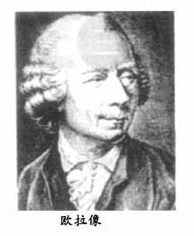
图论：运筹学中应用很广泛的一个分支。
许多管理科学、计算机科学、信息论、控制论、物理、化学、生物学、心理学等领域的许多问题都可以描述为图论模型来解决。
欧拉：哥尼斯堡七桥问题(1736)
图论的创始人
发表了第一篇关于图的论文

Slide 3
哥尼斯堡七桥问题
哥尼斯堡（现名加里宁格勒）是欧洲一个城市，Pregei河把该城分成两部分，河中有两个小岛，十八世纪时，河两边及小岛之间共有七座桥，当时人们提出这样的问题：有没有办法从某处（如A）出发，经过各桥一次且仅一次最后回到原地呢？
A
雷
尔
河
普
C
格
D
B

Slide 4
A
雷
尔
河
普
C
格
D
B
A
·
C
·
D
·
一笔画问题
B
·
Euler把A、B、C、D四块陆地分别收缩成四个顶点，把桥表示成连接对应顶点之间的边，问题转化为从任意一点出发，能不能经过各边一次且仅一次，最后返回该点。

Slide 5
1 图的基本概念
§1 图与网络
图是由点和边构成，可以反映一些对象之间的关系。
例如：在一个人群中，对相互认识 这个关系我们可以用图来表示，图1就是一个表示这种关系的图。
(v₃)孙
点：v₁,v₂, … ,v₇
边：e₁ , e₂, … ,e₅
(v₁)
赵
e₂
e₁
e₄
e₃
(v₄)李
(v₂)钱
(v₇)陈
e₅
(v₅)
周
(v₆)吴
图1

Slide 6

图的定义：
若用点表示研究的对象，用边表示这些对象之间的联系，则图G可以定义为点和边的集合，记作：
其中: V——点集 E——边集
※ 图G区别于几何学中的图。这里只关心图中有多少个点以及哪些点之间有连线。
e₂
(v₁)
赵
e₁
e₃
e₄
e₅
(v₂)钱
孙(v₃)
李(v₄)
周(v₅)
吴(v₆)
陈(v₇)
图2
可见图论中的图与几何图、工程图是不一样的。
定义: 图中的点用v表示，边用e表示。对每条边可用它所连接的点表示，记作：e₁=[v₁,v₂]; e₂=[v₁,v₃];

Slide 7
如果把上例中的“相互认识”关系改为“认识” 的关系，那么只用两点之间的连线就很难刻画他们之间的关系了，需要引入一个带箭头的连线，称为弧。图3就是一个反映这七人“认识”关系的图。
相互认识用两条反向的弧表示。
(v₂)钱
a₁
a₇
a₂
a₈
(v₁)
赵
a₁₄
a₁₅
(v₄)李
a₃
a₄
a₉
(v₃)孙
a₆
a₁₂
(v₇)陈
a₅
a₁₁
a₁₀
(v₆)吴
(v₅)
周
a₁₃
图3

Slide 8
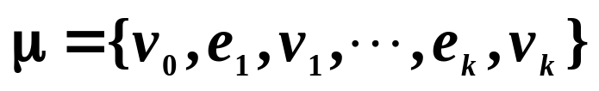

链，圈，连通图
图中某些点和边的交替序列，若其中各边互不相同，且对任意v_{i,t-1}和v_{it}均相邻称为链。用μ表示：
e₁
v₁
e₂
e₃
e₄
v₂
v₃
起点与终点重合的链称作圈。如果每一对顶点之间至少存在一条链，称这样的图为连通图，否则称图不连通。
e₅
e₆
e₈
e₇
v₄
v₅
无向图：由点和边构成的图，记作G =（V，E）
有向图： 由点和弧构成的图，记作D =（V，A）

Slide 9
链，圈，连通图
链:由图G中的某些点与边相间构成的序列 {V₁,e₁,V₂,e₂, ……,V_{k},e_{k}},若满足 e_{i}=(V_{i}, V_{i+1} ),则称此
点边序列为G中的一条链。
如：μ ={(1,2),(3,2),(3,4)}
2
1
4
3
圈（Circuit）
封闭的链称为圈
如：μ={(1,2),(2,4),(3,4),(1,3）}
2
1
4
3

Slide 10
连通图
任意两个顶点之间至少有一条链的图称为连通图
2
1
4
3
无向图：由点和边构成的图，记作G =（V，E）
有向图： 由点和弧构成的图，记作D =（V，A）

Slide 11
赋权图：
对一个无向图G的每一条边(v_{i},v_{j})，相应地有一个数w_{ij}，则称图G为赋权图，w_{ij}称为边(v_{i},v_{j})上的权.
无向图赋权: w_{ij}；
有向图赋权: c_{ij}
50 70
20 45
2
1
4
3
网络
在赋权的有向图D中指定一点，称为发点(记为v_{s})，指定另一点称为收点(记为v_{t}) ，其它点称为中间点，并把D中的每一条弧(v_{i},v_{j})的赋权数c_{ij}称为弧的容量，D就称为网络.

Slide 12
4.2 最小支撑树问题
树：无圈的连通图，记为T。
v₁
v₁
v₁
v₂
v₂
v₈
v₃
v₂
v₃
v₅
v₄
v₃
v₆
v₄
v₅
v₄
v₉
v₇
v₅
v₆
v₈
v₆
v₈
v₉
v₇
v₇
(b)
(a)
(c)
(a)是一个树；
(b)不是树，因为图中有圈；
(c)也不是树，因为图不连通。

Slide 13
树的性质
2
3
树中任意两个顶点间有且只有一条链。
1
5
4
2
3
在树中任意去掉一条边，则不连通。
1
5
4
如果树T有m个结点，则边的个数为m-1。
2
3
1
5
4

Slide 14
图的生成子图及生成树
给了一个无向图G=(V,E)，保留G的所有点，而删掉部分G的边或者说保留一部分G的边，所获得的图G，称为G的生成子图。
在图3中，(b)和(c)都是(a)的生成子图。
如果图G的一个生成子图还是一个树，则称这个生成子图为生成树。
在图3中，(c)就是(a)的生成树。
(a)
(b)
(c)
图3

Slide 15
图的最小支撑（生成）树
图G的所有支撑树中各边权重总和最小的树，称为图G 的最小支撑树。
破圈法
求最小生成树
加边法
破圈法的步骤
1）在给定的赋权的连通图上任找 一个圈。
2）在所找的圈中去掉一条权数最大的边（如果有两条或两条
以上的边都是权数最大的边，则任意去掉其中一条） 。
3）若所余下的图已不含圈，则计算结束，余下的图即为最小
树，否则返回 1）。

Slide 16
例4 用破圈算法求图（a）中的一个最小生成树
v₁
8
v₃
7
v₅
5
4
5
8
1
2
v₂
3
v₄
6
v₆
图6－1
图6－4
图6－4就是图6－1的最小部分树，最小树长为
C(T)=4+3+5+2+1=15。
注：（1）当一个圈中有多个相同的最长边时，不能同时都去
掉，只能去掉其中任意一条边。
（2）最小生成树有可能不唯一，但最小生成树的长度相同 。

Slide 17
加边法：取图G的n个孤立点｛v₁，v₂，…， v_{n}}作为一个支撑图，从最短边开始往支撑图中添加，见圈回避，直到连通（有n－1条边）
v₁
v₃
v₅
v₁
v₃
v₅
5
8
7
4
5
5
×
1
5
4
8
2
2
1
v₂
3
v₄
6
v₆
v₂
3
v₄
v₆
图6－5
Min C(T)=15
注：破圈法和加边法得到树的形状可能不一样，但最小树的
长度相等 。

Slide 18
例5、某大学准备对其所属的7个学院办公室计算机联网，这个网络的可能连通的途径如下图，图中v₁,…,v₇ 表示7个学院办公室，请设计一个网络能连通7个学院办公室，并使总的线路长度为最短。
v₂
1
v₃
4
7
3
v₁
3
v₇
2
v₄
10
3
5
8
v₆
4
v₅
解：此问题是求图的最小生成树，可使此网络的总的线路长度为最短，为1900米。

Slide 19
§2 最短路问题
最短路问题，就是从给定的网络图中找出一点到各点或任意两点之间距离最短的一条路 。
最短路问题在实际中具有广泛的应用，如管道铺设、线路选择等问题，还有些如设备更新、投资等问题也可以归结为求最短路问题
Dijkstra算法：求从某一点至其它各点之间最短
距离
求最短路的算法
Floyd算法：求网络图上任意两点之间最短路

Slide 20
求最短路的Dijkstra算法的基本思路
逐点求最短路。
从起点开始逐点寻找到邻近点的最短路，直到将最短路延伸到指定的终点为止，就自然找到了从起点到终点的最短路。
v₂
·
·
v₄
v₃
·
v₁
·
·
v₅

Slide 21
例：求v₁至v₈的最短路。
2
6
v1
v2
v3
1
10
5
9
3
v4
7
v5
6
5
2
3
4
v6
v7
v8
4
8

Slide 22
(1) v1:(0,v1)
(0,v1)
2
6
v1
v2
v3
1
10
5
9
给v_{i}点标号(w_{i},v_{k})
w_{i}：v_{i}点到起点v_{s}的最短距离
v_{k}: v_{s}至v_{i}的最短路上v_{i}的前
一个邻接点
(1,v1)
3
v4
7
v5
6
5
2
3
4
v6
v7
v8
4
8
（2）把顶点集v分为互补的两部分A和Ā
其中：A：已标号点集 Ā：未标号点集
（3）考虑所有这样的弧（v_{i}, v_{j}）,其中v_{i} ∈A,v_{j} ∈ Ā
挑选其中与v_{s}距离最短的点v_{j}标号
(min{wi+cij},vi)
(2)A={v1}
检查弧（v1,v2),(v1,v4),(v1,v3)
计算min {0+2, 0+1, 0+3}= min {2,1,3}=1
v4:(1，v1)

Slide 23
(3)A={v1,v4}
(0,v1)
(2,v1)
2
6
v1
v2
v3
1
10
5
9
(1,v1)
3
v4
7
v5
6
5
2
3
4
v6
v7
v8
4
8
考虑弧（v1,v2),(v1,v6),(v4,v2),(v4,v7)
计算 min{0+2, 0+3, 1+10, 1+2}=min {2,3,11,3}=2
v2:(2,v1)

Slide 24
（4）A={v1,v2,v4}
(0,v1)
(2,v1)
2
6
v1
v2
v3
1
10
5
9
(1,v1)
3
v4
7
v5
6
5
2
3
4
v6
v7
v8
4
8
(3,v1)
考虑弧（v1,v6),(v2,v3),(v2,v5),(v4,v7)
计算min { 0+3, 2+6, 2+5, 1+2}=min {3,8,7,3}=3
v6:(3,v1)

Slide 25
(5)A={V1,V2,V4,V6}
(0，V1)
(2，V1)
2
6
v1
v2
v3
1
10
5
9
(1，V1)
3
v4
7
v5
6
5
2
3
4
v6
v7
v8
4
8
(3，V1)
(3,v4)
考虑弧(v2,v3),(v2,v5),(v4,v7),(v6,v7)
计算 min { 2+6, 2+5, 1+2, 3+4}=min {8,7,3,7}=3
v7:(3,v4)

Slide 26
(6)A={V1,V2,V4,V6,V7}
(0,v1)
(2,v1)
2
6
V1
V2
V3
1
10
5
9
(1,v1)
(6,v7)
3
V4
7
V5
6
5
2
3
4
V6
V7
V8
4
8
(3,v1)
(3,v4)
考虑弧(v2,v3),(v2,v5),(v7,v5),(v7,v8)
计算min {2+6, 2+5, 3+3, 3+8}=min {8,7,6,11}=6
v5:(6,v7)

Slide 27
(7)A={V1,V2,V4,V5,V6,V7}
(0,V1)
(2,V1)
(8,v2)
2
6
v1
v2
v3
1
10
5
9
(1,V1)
(6,V7)
3
v4
7
v5
6
5
2
3
4
v6
v7
v8
4
8
(3,V1)
(3,V4)
考虑弧 (v2,v3),(v5,v3),(v5,v8),(v7,v8)
计算min { 2+6, 6+9, 6+4, 3+8}=min {8,15,10,11}=8
v3:(8,v2)

Slide 28
(8)A={v1,v2,v3,v4,v5,v6,v7}
(0,v1)
(2,v1)
(8,v2)
2
6
v1
v2
v3
1
10
5
9
(1,v1)
(6,v7)
3
v4
7
v5
6
5
2
3
4
v6
v7
v8
4
8
(3,v1)
(3,v4)
(10,v5)
考虑弧（v3,v8),(v5,v8),(v7,v8)
计算 min {8+6, 6+4, 3+8}=min {14,10,11}=10
v8:(10,v5)

Slide 29
(9)A={v1,v2,v3,v4,v6,v7,v8}
(0,v1)
(2,v1)
(8,v2)
2
6
v1
v2
v3
1
10
5
9
(1,v1)
(6,v7)
3
v4
7
v5
6
5
2
3
4
v6
v7
v8
4
8
(3,v1)
(3,v4)
(10,v5)
反向追踪：v8-v5-v7-v4-v1
v1到v10的最短路径为v1—v4—v7—v5—v8，最短路长度为10。

Slide 30
求最短路的Dijkstra算法(双标号法）
Dijkstra算法适用于每条弧的赋权数c_{ij}为非负的情形。
双标号：给v_{i}点标号(w_{i},v_{k})
w_{i}：v_{i}点到起点v_{s}的最短距离
v_{k}: v_{s}至v_{i}的最短路上v_{i}的前一个邻接点
步骤：(1) 给起点v_{s}标号(0，v_{s})；
（2）把顶点集v分为互补的两部分A和Ā
其中：A：已标号点集 Ā：未标号点集
（3）考虑所有这样的弧（v_{i}, v_{j}）,其中v_{i} ∈A,v_{j} ∈ Ā
挑选其中与v_{s}距离最短的点v_{j}标号
(min{wi+cij},vi)
(4) 重复（3），直至终点v_{t}标上号(w_{t},v_{k})，则w_{t}即为
v_{s}至v_{t}的最短距离。
反向追踪可求得最短路。

Slide 31
练习 求下图中v₁到v₆的最短路
v₂
7
v₆
3
2
5
v₄
v₁
5
2
1
3
1
5
v₃
v₅
解：采用Dijkstra算法
(3,v₁)
v₂
7
v₆
(8,v₄)
3
(3,v₃)
(0,v1)
5
2
v₄
v₁
5
2
1
3
1
5
v₃
v₅
(2,v₁)
可解得最短路径为v₁ v₃ v₄ v₆

Slide 32
例2 电信公司准备在甲、乙两地沿路架设一条光缆线，问如何架设使其光缆线路最短？下图给出了甲乙两地间的交通图。权数表示两地间公路的长度（单位：公里）。
解：这是一个求无向图的最短路的问题。只要在算法中把从已标号的点到未标号的点的弧的集合改成已标号的点到未标号的点的边的集合即可,可用Dijkstra算法来求解。
v₇ （乙地）
17
v₂
5
6
15
6
v₄
v₁
（甲地）
3
4
2
v₆
10
4
v₅
v₃

Slide 33
解：采用Dijkstra算法，
(22,v6)
v₇ （乙地）
(13,v3)
17
v₂
5
6
(18,v5)
15
6
v₄
(0,v1)
v₁
（甲地）
3
4
2
v₆
10
4
v₅
(16,v5)
v₃
(14,v3)
(10,v1)
最终解得：
最短路径v₁ v₃ v₅ v₆ v₇, 最短距离22

Slide 34
例3 设备更新问题。某公司使用一台设备，在每年年初，公司就要决定是购买新的设备还是继续使用旧设备。如果购置新设备，就要支付一定的购置费，当然新设备的维修费用就低。如果继续使用旧设备，可以省去购置费，但维修费用就高了。请设计一个五年之内的更新设备的计划，使得五年内购置费用和维修费用总的支付费用最小。
已知：设备每年年初的价格表
设备维修费如下表
年份 | 1 | 2 | 3 | 4 | 5
年初价格 | 11 | 11 | 12 | 12 | 13
使用年数 | 0-1 | 1-2 | 2-3 | 3-4 | 4-5
每年维修费用 | 5 | 6 | 8 | 11 | 18

Slide 35
年份 | 1 | 2 | 3 | 4 | 5
年初价格 | 11 | 11 | 12 | 12 | 13
使用年数 | 0~1 | 1~2 | 2~3 | 3~4 | 4~5
每年维修费 | 5 | 6 | 8 | 11 | 18
解：将求总费用最少的设备更新计划问题转化为最短路问题
点V_{i} 表示第i年年初购买一台新设备，点V₆理解为第5年底
弧(V_{i}， V_{j})表示第i年年初购进新设备，一直使用到第j年年初,即第j-1年底
权c_{ij} 表示第i年年初购买新设备，使用到第j-1年年底所花费的购置费及维修费的总和

Slide 36
年份 | 1 | 2 | 3 | 4 | 5
年初价格 | 11 | 11 | 12 | 12 | 13
使用年数 | 0~1 | 1~2 | 2~3 | 3~4 | 4~5
每年维修费 | 5 | 6 | 8 | 11 | 18
11+5+6+8+11+18
11+5+6+8+11
11+5+6+8
12+5+6
11+5+6
11+5
12+5
12+5
13+5
V₁
V₂
11+5
V₆
V₃
V₄
V₅
12+5+6
11+5+6
12+5+6+8
11+5+6+8
11+5+6+8+11

Slide 37
解：采用Dijkstra算法，
59
作业：6.5
41
30
23
22
16
16
v₆
v₁
v₂
v₃
17
v₄
17
v₅
18
(30,v1)
(53,v3)
(53,v4)
(0,v1)
(16,v1)
(22,v1)
(41,v1)
22
23
30
31
41
可知，v₁到v₆的距离是53，最短路径有两条： v₁ v₃ v₆和 v₁ v₄ v₆

Slide 38
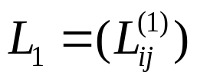
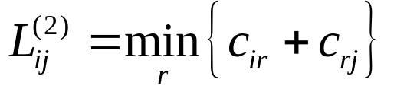
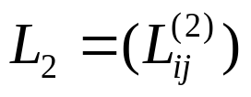
最短路的Floyd算法
Floyd算法基本步骤 :
(1)写出v_{i}一步到达v_{j} 的距离矩阵 ，L₁也是一步到达的最短距离矩阵。如果v_{i} 与v_{j} 之间没有边关联，则令c_{ij}=+∞
(2)计算二步最短距离矩阵。设v_{i} 到v_{j} 经过一个中间点v_{r} 两步到达v_{j}，则v_{i}到v_{j}的最短距离为
(6.1)
L₁的第i行与第j列对应元素相加取最小值
最短距离矩阵记为

Slide 39
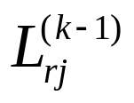
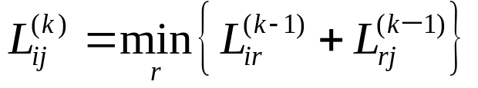
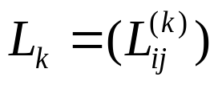
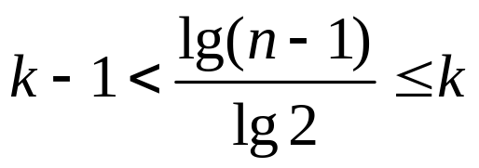
(3)计算k步最短距离矩阵。设 v_{i}经过中间点v_{r} 到达v_{j}，v_{i} 经过k－1步到达点v_{r} 的最短距离为 ，v_{r} 经过k－1步到达点v_{j} 的最短距离为 ，则 v_{i} 经k步 到达v_{j} 的最短距离为
(6.2)
最短距离矩阵记为
(4)比较矩阵L_{k}与L_{k－1}，当L_{k}＝L_{k－1}时得到任意两点间的最短距离矩阵L_{k}。
设图的点数为n并且c_{ij}≥0，迭代次数k由式(6.3) 估计得到。
(6.3)

Slide 40
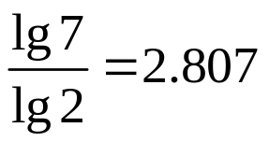
【例6.6】图6-14是一张8个城市的铁路交通图，铁路部门要制作一张两两城市间的距离表。这个问题实际就是求任意两点间的最短路问题。
6
3
①
②
③
5
2
8
7
【解】 (1)依据图6-14,写出任意两点间一步到达距离表L₁。见表6.1所示。本例n=8， ，因此计算到L₃
4
④
9
⑤
16
12
3
10
6
2
12
⑥
⑦
⑧
图6-14

Slide 41
表6-1 最短距离表 L₁
 | v₁ | v₂ | v₃ | v₄ | v₅ | v₆ | v₇ | v₈
v₁ | 0 | 6 | ∞ | 5 | ∞ | 4 | ∞ | ∞
v₂ | 6 | 0 | 3 | 2 | 8 | ∞ | ∞ | ∞
v₃ | ∞ | 3 | 0 | ∞ | 7 | ∞ | ∞ | 16
v₄ | 5 | 2 | ∞ | 0 | 9 | 12 | 3 | ∞
v₅ | ∞ | 8 | 7 | 9 | 0 | ∞ | 10 | 6
v₆ | 4 | ∞ | ∞ | 12 | ∞ | 0 | 2 | ∞
v₇ | ∞ | ∞ | ∞ | 3 | 10 | 2 | 0 | 12
v₈ | ∞ | ∞ | 16 | ∞ | 6 | ∞ | 12 | 0
L₁为对称矩阵

Slide 42
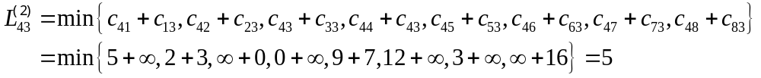
表6-2 最短距离表L₂
 | v₁ | v₂ | v₃ | v₄ | v₅ | v₆ | v₇ | v₈
v₁ | 0 | 6 | 9 | 5 | 14 | 4 | 6 | ∞
v₂ | 6 | 0 | 3 | 2 | 8 | 10 | 5 | 14
v₃ | 9 | 3 | 0 | 5 | 7 | ∞ | 17 | 13
v₄ | 5 | 2 | 5 | 0 | 9 | 5 | 3 | 15
v₅ | 14 | 8 | 7 | 9 | 0 | 12 | 10 | 6
v₆ | 4 | 10 | ∞ | 5 | 12 | 0 | 2 | 14
v₇ | 6 | 5 | 17 | 3 | 10 | 2 | 0 | 12
v₈ | ∞ | 14 | 13 | 15 | 6 | 14 | 12 | 0
计算说明：L⁽²⁾_{ij}等于表6-1中第i行与第j列对应元素相加取最小值。如

Slide 43

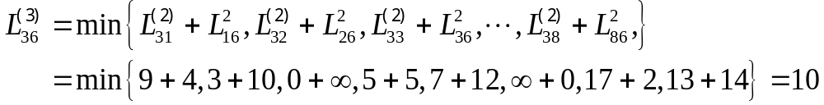
表6-3 最短距离表L₃
 | v₁ | v₂ | v₃ | v₄ | v₅ | v₆ | v₇ | v₈
v₁ | 0 | 6 | 9 | 5 | 14 | 4 | 6 | 18
v₂ | 6 | 0 | 3 | 2 | 8 | 7 | 5 | 14
v₃ | 9 | 3 | 0 | 5 | 7 | 10 | 8 | 13
v₄ | 5 | 2 | 5 | 0 | 9 | 5 | 3 | 15
v₅ | 14 | 8 | 7 | 9 | 0 | 12 | 10 | 6
v₆ | 4 | 7 | 10 | 5 | 12 | 0 | 2 | 14
v₇ | 6 | 5 | 8 | 3 | 10 | 2 | 0 | 12
v₈ | 18 | 14 | 13 | 15 | 6 | 14 | 12 | 0
表6-3计算示例: 等于表6-2中第i行与第j列对应元素相加取最小值。例如，v₃经过三步（最多三个中间点4条边）到达v₆的最短距离是

Slide 44
【例6.7】求图6－15中任意两点间的最短距离。
【解】图6－15是一个混合图，有3条边的权是负数,有两条边无方向。依据图6－15,写出任意两点间一步到达距离表L₁。表中第一列的点表示弧的起点，第一行的点表示弧的终点，无方向的边表明可以互达，见表6-4所示。计算过程见表6-5～6-7。
5
4
①
②
③
4
－2
7
4
－1
④
2
10
7
5
⑤
⑥
⑦
－3
8
图6－15

Slide 45
表6-4一步到达距离表L₁
 | v₁ | v₂ | v₃ | v₄ | v₅ | v₆ | v₇
v₁ | 0 | 5 | ∞ | ∞ | 4 | ∞ | ∞
v₂ | ∞ | 0 | 4 | －2 | ∞ | ∞ | ∞
v₃ | ∞ | 4 | 0 | 7 | ∞ | ∞ | 2
v₄ | 4 | ∞ | ∞ | 0 | 10 | ∞ | 7
v₅ | －1 | ∞ | ∞ | ∞ | 0 | －3 | ∞
v₆ | ∞ | ∞ | ∞ | 5 | ∞ | 0 | 8
v₇ | ∞ | ∞ | 2 | ∞ | ∞ | ∞ | 0

Slide 46
表6-7 最短距离表L₄
 | v₁ | v₂ | v₃ | v₄ | v₅ | v₆ | v₇
v₁ | 0 | 5 | 9 | 3 | 4 | 1 | 9
v₂ | 2 | 0 | 4 | -2 | 6 | 3 | 5
v₃ | 6 | 4 | 0 | 2 | 10 | 7 | 2
v₄ | 4 | 9 | 9 | 0 | 8 | 5 | 7
v₅ | -1 | 4 | 7 | 2 | 0 | -3 | 5
v₆ | 9 | 14 | 10 | 5 | 13 | 0 | 8
v₇ | 8 | 6 | 2 | 4 | 12 | 9 | 0
经计算L₄＝L₅，L₄是最优表。表6-7不是对称表，v_{i}到v_{j}与v_{j}到v_{i}的最短距离不一定相等。对于有负权图情形，公式(6.3)失效。

Slide 47
3 最大流问题
Maximal Flow Problem

Slide 48
最大流问题是一类极为广泛的问题。不仅在交通运输网络中有人流、车流、货物流、供水网络中有水流、金融系统中有现金流、通讯网络中有信息流等。
  50年代福特（Ford）、富克逊（Fulkerson）建立的“网络流理论”，是网络应用的重要组成部分。
问题的提出
在一个输油管网中，有生产石油的油井、储存石油的油库、转运石油的中间泵站，同时，还有各种口径不同的输油管。当一个输油管网给定后，单位时间内最多可把多少石油从油井输送到油库？具体方案如何？
分析：输油管网络问题，可用顶点表示油井、油库和中间泵站，用有向边表示输油管，用有向边上的权表示单位时间沿相应的输油管可以输送石油的最大数量（容量）。

Slide 49


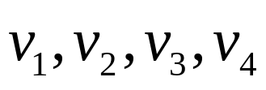
管道网络中每边的最大通过能力即容量是有限的，实际流量也不一定等于容量，上述问题就是要讨论如何充分利用装置的能力，以取得最好效果（流量最大），这类问题通常称为最大流问题。
如果我们把图看做输油管道网， 为起点， 为终点， 为中转站，边上的数表示该管道的最
大输油能力，问应该如何安排各管道输油量，才能
使从 到 的总输油量最大？
9
v₁
v₃
5
8
2
v_{s}
5
6
v_{t}
7
10
v₂
v₄
9
一般问题：有一网络D=(V,A,C),其中V为点集；A为弧集；C={c_{ij}},c_{ij}为弧（v_{i},v_{j})上的容量。在D上要安排通过一个流f={f_{ij}}，其中f_{ij}为弧(v_{i},v_{j})上的流量。如何安排流量f_{ij}，可使D上通过的总流量V(f)最大？

Slide 50
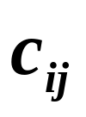
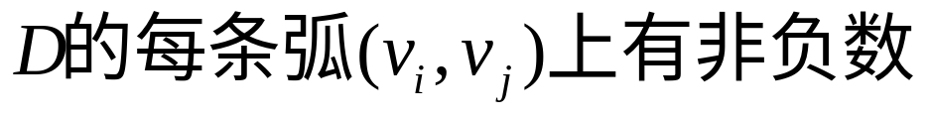



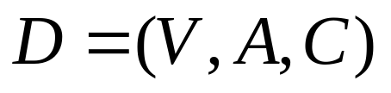
1.容量网络
9
v₁
v₃
5
8
网络有向图D=（V，A）
2
v_{s}
5
6
v_{t}
7
10
v₂
v₄
9
容量
发点（源）
收点（汇）
中间点
容量网络

Slide 51
1、容量网络：
给一个有向图D(V,A)，在V中指定了一点，称为发点（记为 ），和另一点，称为收点（记为 ），其余的点叫中间点。对于每一条弧( , ) ∈A，都给出一个最大的通过能力，称为该弧的容量，记为 ，把这样的D 称为一个容量网络，记作D（V,A,C）。
v_{s}
v_{t}
v_{i}
v_{j}
c_{ij}
9
v₁
v₃
5
8
2
v_{s}
5
6
v_{t}
7
10
v₂
v₄
9

Slide 52
我们只研究具有一个发点和一个收点的容量网络。
容量网络中若含有多个发点和多个收点怎样处理？
可以虚设一个发点和一个收点。
2、流
f_{ij}
网络上实际通过各弧的量即流量（记为 ：从 流向 的流量）不可能处处都达到容量值 ，容量网络中实际通过各条弧上的流量的集合f ={ }称为（网络）流。
v_{i}
v_{j}
c_{ij}
f_{ij}

Slide 53
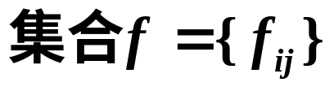

(1)可行流：
满足下述条件称为可行流：
① 容量限制条件：对每一弧（ ，）∈A，有
0 ≤ ≤
② 平衡条件：
对于中间点： 流出量=流入量，
对于发点 和收点 有: 流出的总流量=流入的总流量= v( f )
v_{i}
v_{j}
f_{ij}
c_{ij}
v_{s}
v_{t}
9(4)
v₁
v₃
5(5)
8(8)
2(0)
v_{s}
5(4)
6(1)
v_{t}
7(5)
10(8)
可行流的流量
v₂
v₄
9(9)

Slide 54
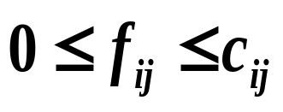
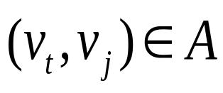
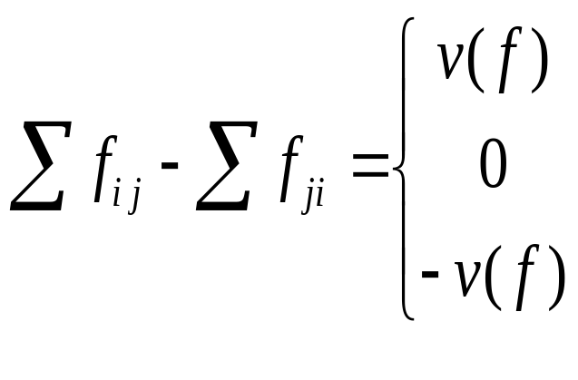
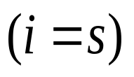
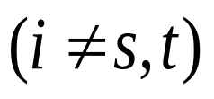
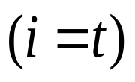
（2）网络最大流
且满足
特殊的线性规划问题
可行流 可行解
最大流 最优解

Slide 55
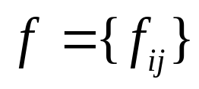
弧关于流的分类及流量的间隙
设 是网络D=（V，A，C）的一个可行流
1、如果f_{ij}=c_{ij}，该弧是饱和弧；
c_{ij}=5
v₁
v₂
（v₁，v₂）是饱和的
f_{ij}=5
2、如果0≤f_{ij}<c_{ij}，该弧是非饱和弧；
c_{ij}=5
（v₁，v₂）是不饱和的
间隙为Δ₁₂=c₁₂-f₁₂=5-3=2
v₁
v₂
f_{ij}=3

Slide 56
弧关于流的分类
设 是网络D=（V，A，C）的一个可行流
3、如果f_{ij}=0，该弧是0流弧；
c_{ij}=5
v₁
v₂
（v₁，v₂）是0流弧
f_{ij}=0
4、如果f_{ij}>0，该弧是非0流弧；
c_{ij}=5
（v₁，v₂）是非0流弧
v₁
v₂
f_{ij}>0

Slide 57
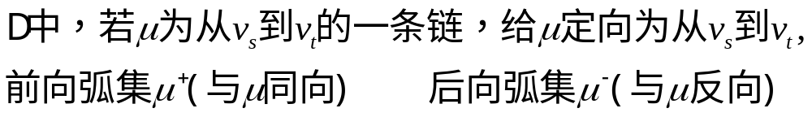
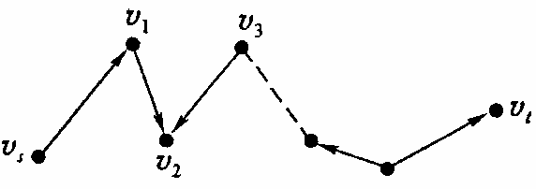
9(4)
v₁
v₃
（3）链
5(5)
8(8)
2(0)
v_{s}
5(4)
6(1)
v_{t}
7(5)
10(8)
v₂
v₄
9(9)

Slide 58





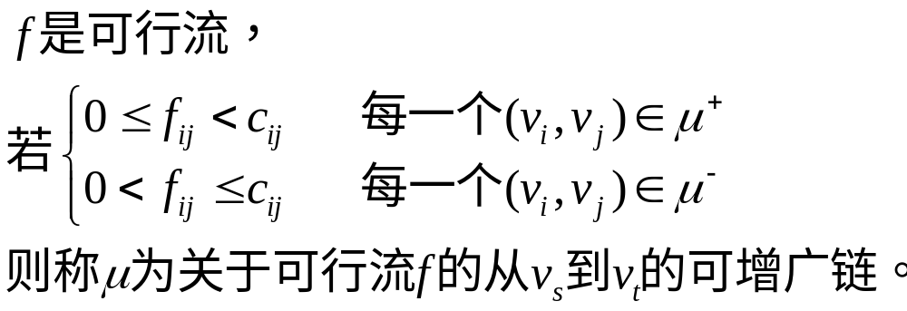
9(4)
增广链
v₁
v₃
5(5)
8(8)
2(0)
v_{s}
5(4)
6(1)
v_{t}
7(5)
10(8)
v₂
v₄
9(9)
非饱和弧
非0流弧

Slide 59




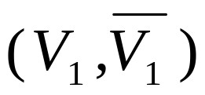
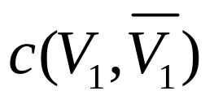
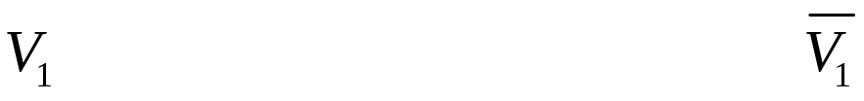
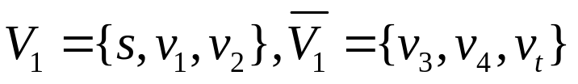
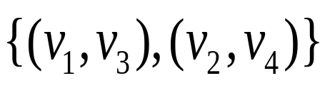
设有网络D={V，A，C}，点v_{s}与点v_{t}的是集合V中的任意两点，若点集V被剖分成两个非空集合 ，使
（4）割集和割集的容量
割集是将容量网络中的发点和收点分割开，并使 → 的流中断的一组弧的集合。
割集是从 到 的必经之路
v_{s}
v_{t}
，记以 中的点为始点，
中的点为终点
v_{s}
v_{t}
的A中弧的集合记为
则称这组正向弧的集合是分离点v_{s}与点v_{t}的割集。
割集的容量是割集中各弧的容量之和，用 表示。
9(4)
v₁
v₃
5(5)
8(8)
2(0)
割集
v_{s}
5(4)
6(1)
v_{t}
7(5)
10(8)
割集的容量为9+9=18
v₂
v₄
9(9)

Slide 60
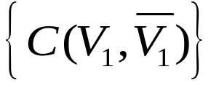
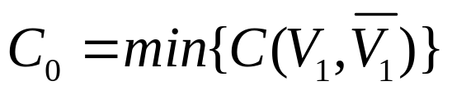



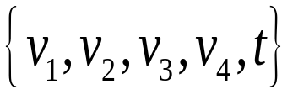
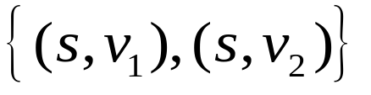

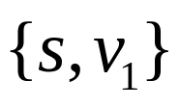

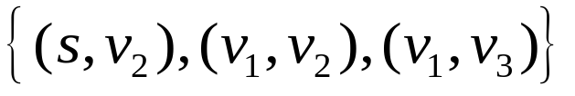

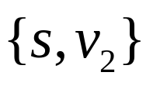

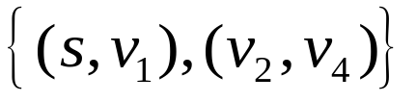

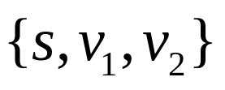
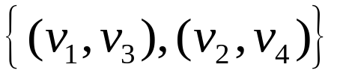

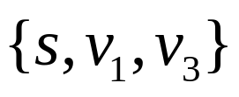

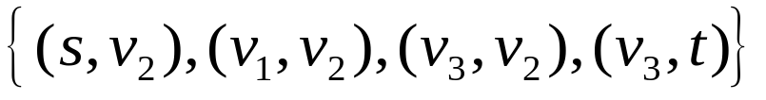

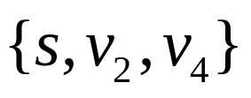

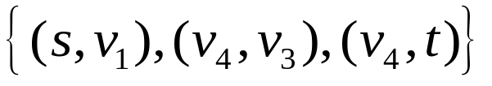

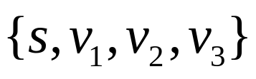
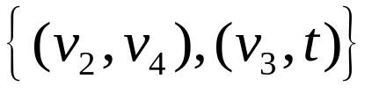

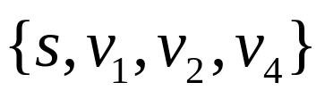

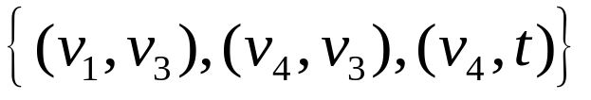




9(4)
考虑KK的不同画法
v₁
v₃
5(5)
8(8)
2(0)
v_{s}
5(4)
6(1)
v_{t}
由于有限网络的割集只有有限多个，则截集容量的集合 是有限的实数集合，令
称割集容量为C₀的割集为D的最小割集。（瓶颈）
7(5)
10(8)
v₂
v₄
9(9)
割集
割集容量

Slide 61



基本定理(可行流与割集的关系)
最大流-最小割定理：
构造法证明

Slide 62
可增广链的实际意义
沿着这条链从 v_{s} 到 v_{t} 输送流，还有潜力可挖，只需按照调整方法，就可以把流量提高，调整后的流，在各点仍满足平衡条件及容量限制条件，即仍为可行流。
寻求最大流的方法(算法思想)：
从一个可行流开始，寻求关于这个可行流的可增广链，若存在，则可以经过调整，得到一个新的可行流，其流量比原来的可行流要大，重复这个过程，直到不存在关于该流的可增广链时就得到了最大流。

Slide 63
求解最大流的标号算法：
1. 标号过程（寻找可增广链）
（1）发点标号（∞）
（2）选一个点 v_{i} 已标号并且另一端未标号的弧沿着某条链向收点检查：
A．如果弧的方向向前（前向弧）并且有f_{ij}<c_{ij}，则v_{j}标号:
θ_{j}＝c_{ij}－f_{ij}
B． 如果弧的方向指向v_{i}（后向弧）并且有f_{ji}>0，则v_{j}标号:
θ_{j}＝f_{ji}
当收点已得到标号时，说明已找到增广链，依据v_{i} 的标号反向跟踪得到一条增广链。
（3）重复A与B步，直到收点不能得到标号时，说明不存在增广
链，计算结束。

Slide 64



2.调整流量（增加流量）
（1）求增广链上点v_{i} 的标号的最小值，得到调整量
（2）调整流量
得到新的可行流f₁，
(3)去掉所有标号，返回到第一步从发点重新标号寻找增广链，直到收点不能标号为止

Slide 65
例6-10 求图6－18发点v₁到收点v₇的最大流及最大流量
解：给定初始可行流，
6
(6)
②
⑤
(6)
7
(7)
8
3
(3)
4
(1)
10
(3)
①
5
(3)
④
⑦
3
(1)
14
3
(0)
6
(6)
(10)
⑥
③
8
(7)

Slide 66
第一轮标号：
c_{ij}=f_{ij}，v₄、v₅不能标号
c₁₂>f₁₂,v₂标号2
2
6
(6)
②
⑤
(6)
7
(7)
8
3
(3)
4
(1)
3
10
(3)
∞
①
5
(3)
④
⑦
7
3
(1)
14
3
(0)
6
(6)
(10)
⑥
③
后向弧f₃₂>0,
v₃标号θ₃=f₃₂
8
(7)
3
增广链μ＝{(1,2)，(3,2)，(3,4)，(4,7) },μ⁺={(1,2)，(3,4)，(4,7)},μ－={(3，2)}，调整量为增广链上点标号的最小值
θ＝min{∞，2，3，3，7}＝2

Slide 67
2
6
(6)
②
⑤
(6)
7
(7)
8
3
(3)
4
(1)
3
10
(3)
∞
①
5
(3)
④
⑦
7
3
(1)
14
3
(0)
6
(6)
(10)
⑥
③
8
(7)
调整后的可行流：
3
6
(6)
②
⑤
(8)
7
(7)
8
3
(3)
4
(1)
10
(5)
①
5
(1)
④
⑦
3
(1)
14
3
(2)
6
(6)
(10)
⑥
③
8
(7)

Slide 68
第二轮标号：
C_{ij}=f_{ij}，v₄、v₅不能标号，返回到v₃
4
6
(6)
②
⑤
(8)
7
(7)
8
3
(3)
4
(1)
1
10
(5)
∞
①
5
(1)
④
⑦
5
3
(1)
14
3
(2)
6
(6)
(10)
⑥
③
8
(7)
4
增广链μ＝μ＋＝{(1,3)，(3,4)，(4,7) }，调整量为
θ＝min{∞，4，1，5}＝1

Slide 69
4
6
(6)
②
⑤
(8)
7
(7)
8
3
(3)
4
(1)
1
10
(5)
∞
①
5
(1)
④
⑦
5
3
(1)
14
3
(2)
6
(6)
(10)
⑥
③
8
(7)
4
调整后得到可行流：
6
(6)
②
⑤
(8)
7
(7)
8
3
(3)
4
(1)
10
(6)
①
5
(1)
④
⑦
3
(1)
14
3
(3)
6
(6)
(11)
⑥
③
8
(7)

Slide 70
第三轮标号：
6
(6)
②
⑤
(8)
7
(7)
8
3
(3)
4
(1)
2
10
(6)
∞
①
5
(1)
④
⑦
4
3
(1)
14
3
(3)
6
(6)
(11)
⑥
③
8
(7)
3
1
增广链μ＝μ＋＝{(1,3)，(3,6)，(6,4)，(4,7) }，调整量为
θ＝min{∞，3，1，2，4}＝1

Slide 71
6
(6)
②
⑤
(8)
7
(7)
8
3
(3)
4
(1)
2
10
(6)
∞
①
5
(1)
④
⑦
4
3
(1)
14
3
(3)
6
(6)
(11)
⑥
③
8
(7)
3
1
调整后得到可行流：
6
(6)
②
⑤
(8)
7
(7)
8
3
(3)
4
(1)
10
(7)
①
5
(1)
④
⑦
3
(2)
14
3
(3)
6
(6)
(12)
⑥
③
8
(8)

Slide 72


第四轮标号：
C_{ij}=f_{ij}，v₄、v₅不能标号
4
6
(6)
②
⑤
(8)
7
(7)
8
3
(3)
4
(1)
10
(7)
∞
①
5
(1)
④
⑦
3
(2)
14
3
(3)
6
(6)
(12)
⑥
③
8
(8)
2
C_{ij}=f_{ij}，v₄、v₆不能标号
v₇得不到标号，不存在v₁到 v₇的增广链，此图的可行流是最大流，最大流量为
v＝f₁₂+f₁₃＝8+12=20

Slide 73

最小割的意义
1. 是最小割量，并且等于最大流量。
割集 中每一条弧的流量等于容量（饱和弧）。
2. 网络的最大流量取决于最小割集中弧的容量，如果想
增加网络的流量，首先应扩大这些弧的容量。

Slide 74

无向图最大流标号算法
无向图不存在后向弧，可以理解为所有弧都是前向弧，对一端v_{i}已标号另一端v_{j}未标号的边只要满足 c_{ij}－f_{ij}>0 则v_{j}就可标号（c_{ij}－f_{ij}）
例 求下图v₁到则v₇标的最大流。
2
9
8
(8)
②
⑤
(10)
5
13
(13)
12
(2)
3
14
(5)
9
9
(0)
∞
①
(6)
④
⑦
3
6
(6)
20
8
(3)
16
(13)
(10)
③
⑥
7
(7)
9

Slide 75

(8)
7
8
(12)
②
⑤
5
13
(13)
12
(4)
3
14
(7)
9
(6)
9
(2)
∞
①
④
⑦
1
6
(6)
20
(10)
8
(3)
16
(15)
③
⑥
7
(7)
7
1
(8)
6
8
②
⑤
(12)
13
5
(4)
(13)
12
14
(8)
(7)
5
9
(3)
①
9
④
⑦
∞
6
(6)
20
(10)
8
(3)
16
(16)
V(f)=29
10
③
⑥
6
7
(7)

Slide 76


练习：求下图的最大流
9(4)
v₁
v₃
5(5)
8(8)
2(0)
v_{s}
5(4)
6(1)
v_{t}
7(5)
10(8)
v₂
v₄
9(9)
1
1
K
9(5)
v₁
v₃
5(5)
8(8)
V=f *_{s1}+f *_{s2}=8+6 =14
2(0)
v_{s}
5(3)
6(0)
v_{t}
7(6)
K
10(9)
v₂
v₄
9(9)
1

Slide 77
最大流应用举例
例6-12 某公司需要招聘5个专业的毕业生各一个，通过本人报名和筛选，公司最后认为有6人都达到录取条件。这6人所学专业见表6-10,表中打“√”表示该生所学专业。公司应招聘哪几位毕业生，如何分配他们的工作
表6-10
毕业生 | A.市场营销 | B.工程管理 | C.管理信息 | D.计算机 | E.企业管理
1 | √ | √
2 |  |  | √ | √
3 |  | √ |  |  | √
4 | √ |  |  |  | √
5 |  | √ | √
6 |  |  |  | √ | √

Slide 78





解： 图中最大匹配问题，可以转化为最大流问题求解。在
图中增加两个新点 分别作为发点，收点。并用
有向边把它们与原图中顶点相连，令全部边上的容量
均为1。当网络流达到最大时，如果 上的流量为1，
就让 作 工作，此即为最大匹配方案。
①
1(0)
A
1(0)
1(0)
1(0)
②
1(0)
1(0)
B
1(0)
③
1(0)
s
1(0)
C
t
1(0)
1(0)
④
1(0)
1(0)
D
1(0)
⑤
1(0)
1(0)
⑥
E
1(0)

Slide 79
1(0)
①
A
1(0)
1(0)
1(1)
②
1(1)
B
1(1)
1(1)
③
s
1(1)
C
t
1(1)
1(1)
1(1)
④
1(1)
1(1)
1(1)
D
⑤
1(1)
1(1)
1(1)
⑥
E
1(0)
公司录取第2～6号毕业生，安排的工作依次为管理信息、企业管理、市场营销、工程管理和计算机。

Slide 80
1.最大流的概念：容量、流量、可行流、最大流、前向弧、后向弧、增广链、截集、截量、最小截量与最大流量的关系。
2.有向图、无向图最大流的Ford-Fulkerson标号算法
3. 最大匹配问题
作业：教材习题 6.10

